Slide 1

TEKNOLOGI ANIMASI
FEBRIAN M DEWANTO
PRINSIP ANIMASI

Slide 2
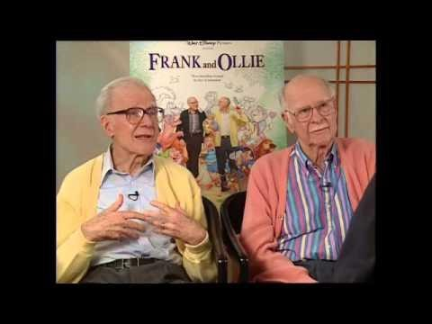
PRINSIP ANIMASI
FRANK THOMAS DAN OLLIE JOHNSTON (1981)

Slide 3
1. Squash & Stretch
Squash and strecth adalah upaya penambahan efek lentur (plastis) pada objek atau figur sehingga -seolah-olah ‘memuai’ atau ‘menyusut’ sehingga memberikan efek gerak yang lebih hidup. Penerapan squash and stretch pada figur atau benda hidup (misal: manusia, binatang, creatures) akan memberikan ‘enhancement’ sekaligus efek dinamis terhadap gerakan/ action tertentu, sementara pada benda mati (misal: gelas, meja, botol) penerapan squash and stretch akan membuat mereka (benda-benda mati
tersebut)
tampak
atau
berlaku
seperti
benda
hidup.

Slide 4
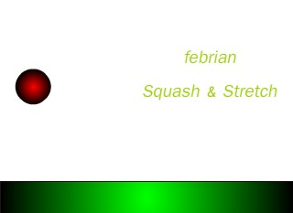
Contoh pada benda mati:
Ketika sebuah bola dilemparkan. Pada saat bola menyentuh tanah maka dibuat seolah-olah bola yang semula bentuknya bulat sempurna menjadi sedikit lonjong horizontal, meskipun nyatanya keadaan bola tidak selalu demikian.Hal ini memberikan efek pergerakan yang lebih dinamis dan ‘hidup’.

Slide 5
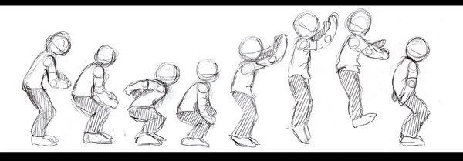
2. Anticipation
Anticipation boleh juga dianggap sebagai persiapan/ awalan gerak atau ancang-ancang. Seseorang yang bangkit dari duduk harus membungkukkan badannya terlebih dahulu sebelum benar-benar berdiri. Pada gerakan memukul, sebelum tangan ‘maju’ harus ada gerakan ‘mundur’ dulu.

Slide 6
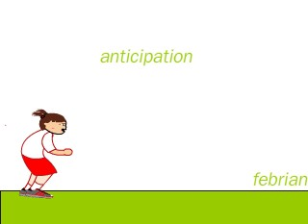

Slide 7
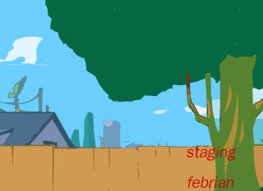
3. Staging
Seperti halnya yang dikenal dalam film
atau teater, staging dalam animasi juga meliputi bagaimana ‘lingkungan’ dibuat untuk mendukung suasana atau ‘mood’
yang ingin dicapai dalam sebagian atau keseluruhan scene.

Slide 8
4. Straight Ahead Action and Pose to Pose
Dari sisi resource dan pengerjaan, ada dua cara yang bisa dilakukan untuk membuat animasi :
Yang pertama adalah Straight Ahead Action, yaitu membuat animasi dengan cara seorang animator menggambar satu per satu, frame by frame, dari awal sampai selesai seorang diri. Teknik ini memiliki kelebihan: kualitas gambar yang konsisten karena dikerjakan oleh satu orang saja. Tetapi memiliki kekurangan: waktu pengerjaan yang lama.
Yang kedua adalah Pose to Pose, yaitu pembuatan animasi oleh seorang animator dengan cara menggambar hanya pada keyframe-keyframe tertentu saja, selanjutnya in-between atau interval antar keyframe digambar/ dilanjutkan oleh asisten/ animator lain. Cara yang kedua ini lebih cocok diterapkan dalam industri karena memiliki kelebihan: waktu pengerjaan yang relatif lebih cepat karena melibatkan lebih banyak sumber daya.

Slide 9
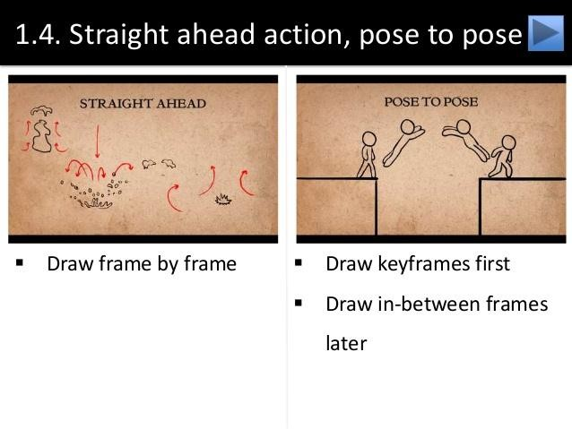
https://www.slideshare.net/chipchipknight/ux-series-6-animation-principles

Slide 10
5. Follow Through and Overlapping Action
Follow through adalah tentang bagian tubuh tertentu yang tetap bergerak meskipun seseorang telah berhenti bergerak. Misalnya, rambut yang tetap bergerak sesaat setelah berhenti berlari.
Overlapping action secara mudah bisa dianggap sebagai gerakan saling-silang. Maksudnya, adalah serangkaian gerakan yang saling mendahului (overlapping). Pergerakan tangan dan kaki ketika berjalan bisa termasuk didalamnya.

Slide 11
6. Slow In and Slow Out
Sama seperti spacing yang berbicara tentang akselerasi dan deselerasi.
Slow In dan Slow Out menegaskan kembali bahwa setiap gerakan
memiliki percepatan dan perlambatan yang berbeda-beda. Slow in
terjadi jika sebuah gerakan diawali secara lambat kemudian menjadi
cepat. Slow out terjadi jika sebuah gerakan yang relatif cepat kemudian
melambat.
Contoh: Dalam gerakan misalnya mengambil gelas. Tangan akan memiliki
kecepatan yang berbeda ketika sedang akan menjamah gelas, dengan
ketika sudah menyentuhnya. Ketika tangan masih jauh dari gelas, tangan
akan bergerak relatif cepat. Sedangkan ketika tangan sudah mendekati
gelas, maka secara refleks tangan akan menurunkan kecepatannya (terjadi perlambatan) atau dalam konteks ini kita menyebutnya slow out.

Slide 12
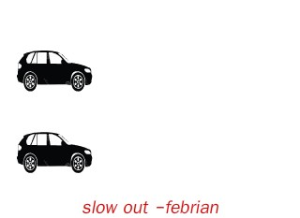

Slide 13
7. Arcs
Dalam animasi, sistem pergerakan tubuh pada manusia, binatang, atau makhluk hidup lainnya bergerak mengikuti pola/jalur (maya) yang disebut Arcs. Hal ini memungkinkan mereka bergerak secara ‘smooth’ dan lebih realistik, karena pergerakan mereka mengikuti suatu pola yang berbentuk lengkung (termasuk lingkaran, elips, atau parabola). Pola gerak semacam inilah yang tidak dimiliki oleh sistem pergerakan mekanik/ robotik yang cenderung patah-patah.

Slide 14
8. Secondary Action
Secondary action adalah gerakan-gerakan tambahan yang dimaksudkan untuk memperkuat gerakan utama supaya sebuah animasi tampak lebih realistik. Secondary action tidak dimaksudkan untuk menjadi ‘pusat perhatian’ sehingga mengaburkan atau mengalihkan perhatian dari gerakan utama. Kemunculannya lebih berfungsi memberikan emphasize untuk memperkuat gerakan utama.
Contoh: Ketika seseorang sedang berjalan, gerakan utamanya tentu adalah melangkahkan kaki sebagaimana berjalan seharusnya. Tetapi seorang animator bisa menambahkan secondary action untuk memperkuat kesan hidup pada animasinya. Misalnya, sambil berjalan ‘seorang’ figur atau karakter animasi mengayun-ayunkan tangannya atau bersiul-siul. Gerakan mengayun-ayunkan tangan dan bersiul-siul inilah secondary action untuk gerakan berjalan.

Slide 15
9. Timing & Spacing
Grim Natwick -seorang animator Disney pernah berkata, “Animasi adalah tentang timing dan spacing”. Timing adalah tentang menentukan waktu kapan sebuah gerakan harus dilakukan, sementara spacing adalah tentang menentukan percepatan dan perlambatan dari bermacam-macam jenis gerak.
Contoh Timing: Menentukan pada detik keberapa sebuah bola yang meluncur kemudian menghantam kaca
jendela.
Contoh Spacing: Menentukan kepadatan gambar (yang pada animasi akan berpengaruh pada kecepatan gerak) ketika bola itu sebelum menghantam kaca, tepat menghantam kaca, sesudahnya, atau misalnya ketika bola itu mulai jatuh ke lantai. Spacing (pengaturan kepadatan gambar) akan mempengaruhi kecepatan gerak bola, percepatan dan perlambatannya, sehingga membuat sebuah gerakan lebih realistis.

Slide 16
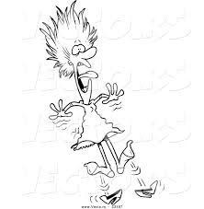
10. Exaggeration
Exaggeration adalah upaya untuk mendramatisir sebuah animasi dalam bentuk rekayasa gambar yang bersifat hiperbolis. Dibuat untuk menampilkan ekstrimitas ekspresi tertentu, dan lazimnya dibuat secara komedik. Banyak dijumpai di film-film animasi sejenis Tom & Jerry, Donald Duck, Doraemon dan sebagainya.
Contoh: 1) Bola mata Tom yang ‘melompat’ keluar karena kaget, 2) Muka Donald yang membara ketika marah, 3) Air mata Nobita yang mengalir seperti air terjun ketika menangis.

Slide 17
11. Solid Drawing
Menggambar sebagai dasar utama animasi memegang peranan yang signifikan dalam menentukan -baik proses maupun hasil- sebuah animasi, terutama animasi klasik. Seorang animator harus memiliki kepekaan terhadap anatomi, komposisi, berat, keseimbangan, pencahayaan, dan sebagainya yang dapat dilatih melalui serangkaian observasi dan pengamatan, dimana dalam observasi itu salah satu yang harus dilakukan adalah: menggambar.
•
Meskipun kini peran gambar -yang dihasilkan sketsa manual- sudah bisa digantikan oleh komputer, tetapi dengan pemahaman dasar dari prinsip ‘menggambar’ akan menghasilkan animasi yang lebih ‘peka’.

Slide 18
12. Appeal
Appeal berkaitan dengan keseluruhan look atau gaya visual dalam animasi. Sebagaimana gambar yang telah menelurkan banyak gaya, animasi (dan ber-animasi) juga memiliki gaya yang sangat beragam. Sebagai contoh, anda tentu bisa mengidentifikasi gaya animasi buatan Jepang dengan hanya melihatnya sekilas. Anda juga bisa melihat ke-khas-an animasi buatan Disney atau Dreamworks.
Hal ini karena mereka memiliki appeal atau gaya tertentu.

